Slide 1
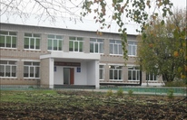
Муниципальное бюджетное образовательное учреждение Аюская основная общеобразовательная школа имени Р.Х.Кагирова
Экологический марафон
конкурс -акция
Работу выполнила :ученица 5 класса Фазылова Фазылова Талия
Руководитель: Набиева С.Р.

Slide 2
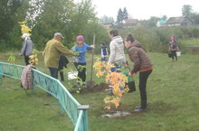
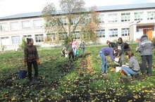
На сегодняшний день проблема экологического состояния окружающей среды является одной из важнейших задач всего человечества, ведь только от нас зависит будущее нашей планеты. Но ведь все большое начинается с малого, поэтому мы в рамках акции «Экологический марафон решили сделать чуть лучше свою малую родину – село АЮ

Slide 3
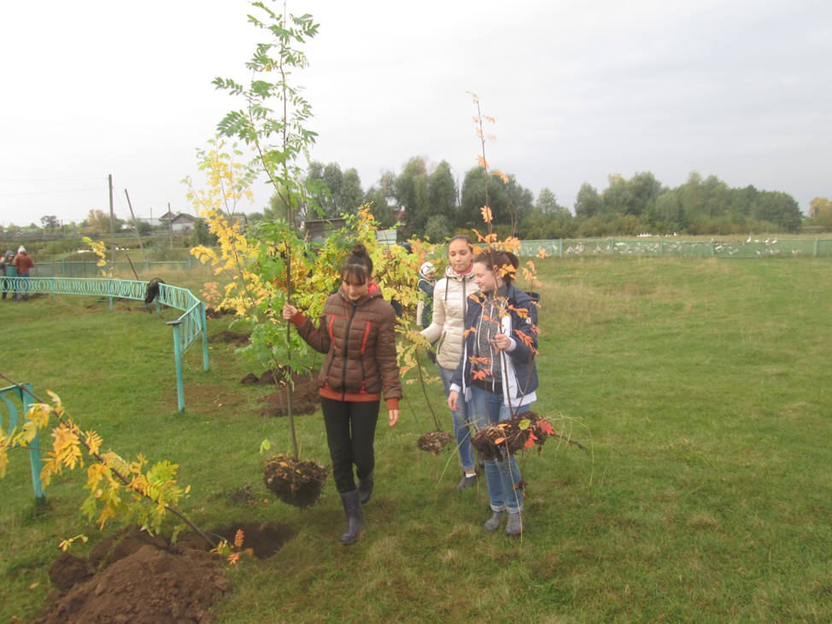
Сажая дерево, помни, что ты делаешь доброе дело не только себе, но и планете!

Slide 4
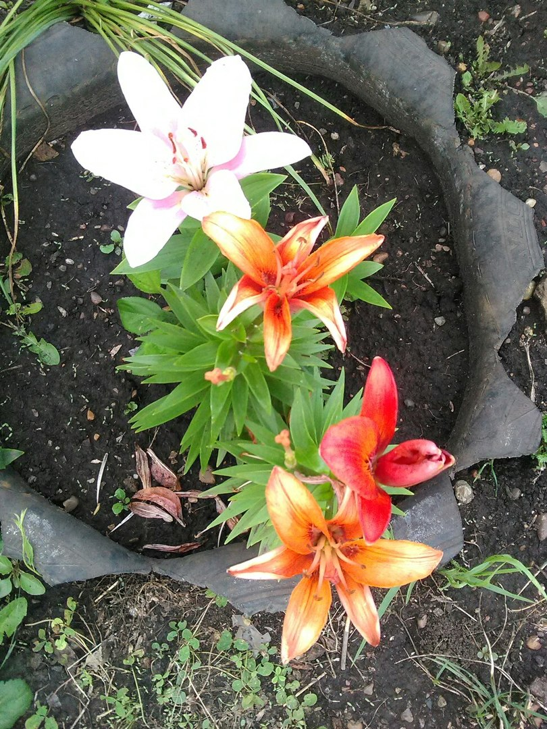
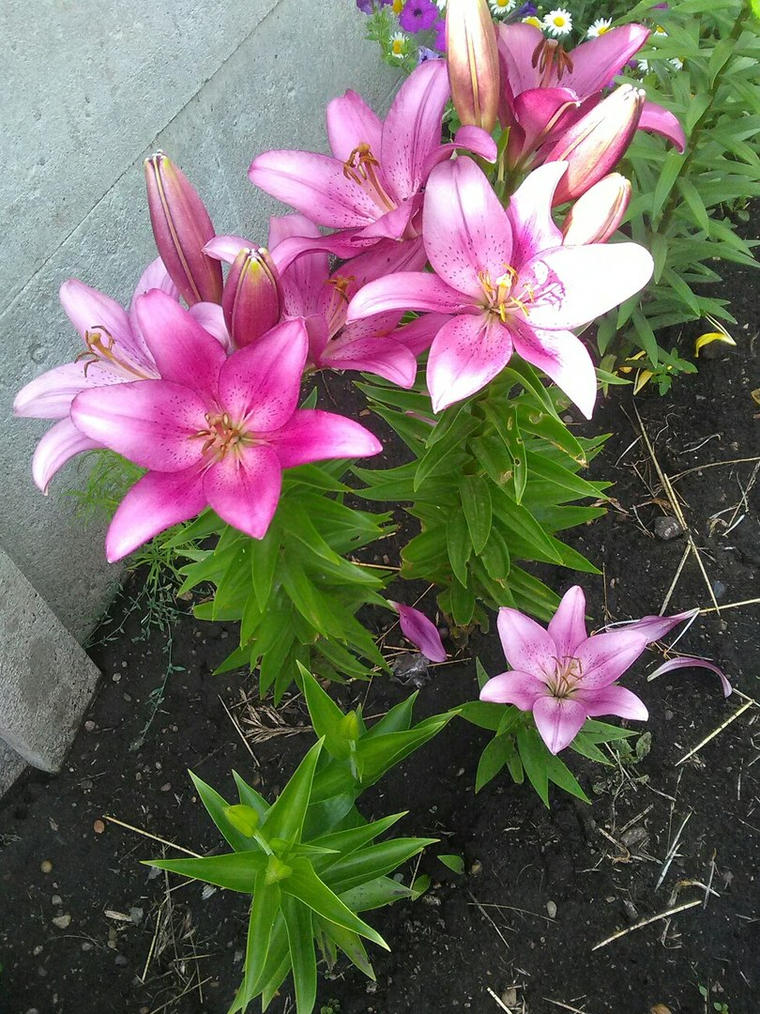
Мало лишь только посадить цветок – за ним надо присматривать и ухаживать, ведь красота – вещь хрупкая
Яркие цветы всегда радуют глаз!

Slide 5
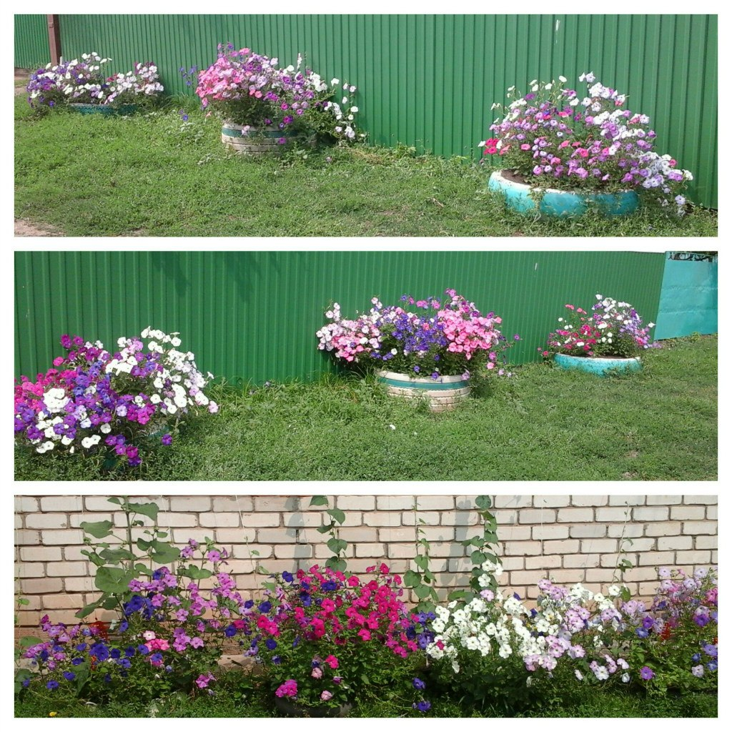
Школьный сад в цветах

Slide 6
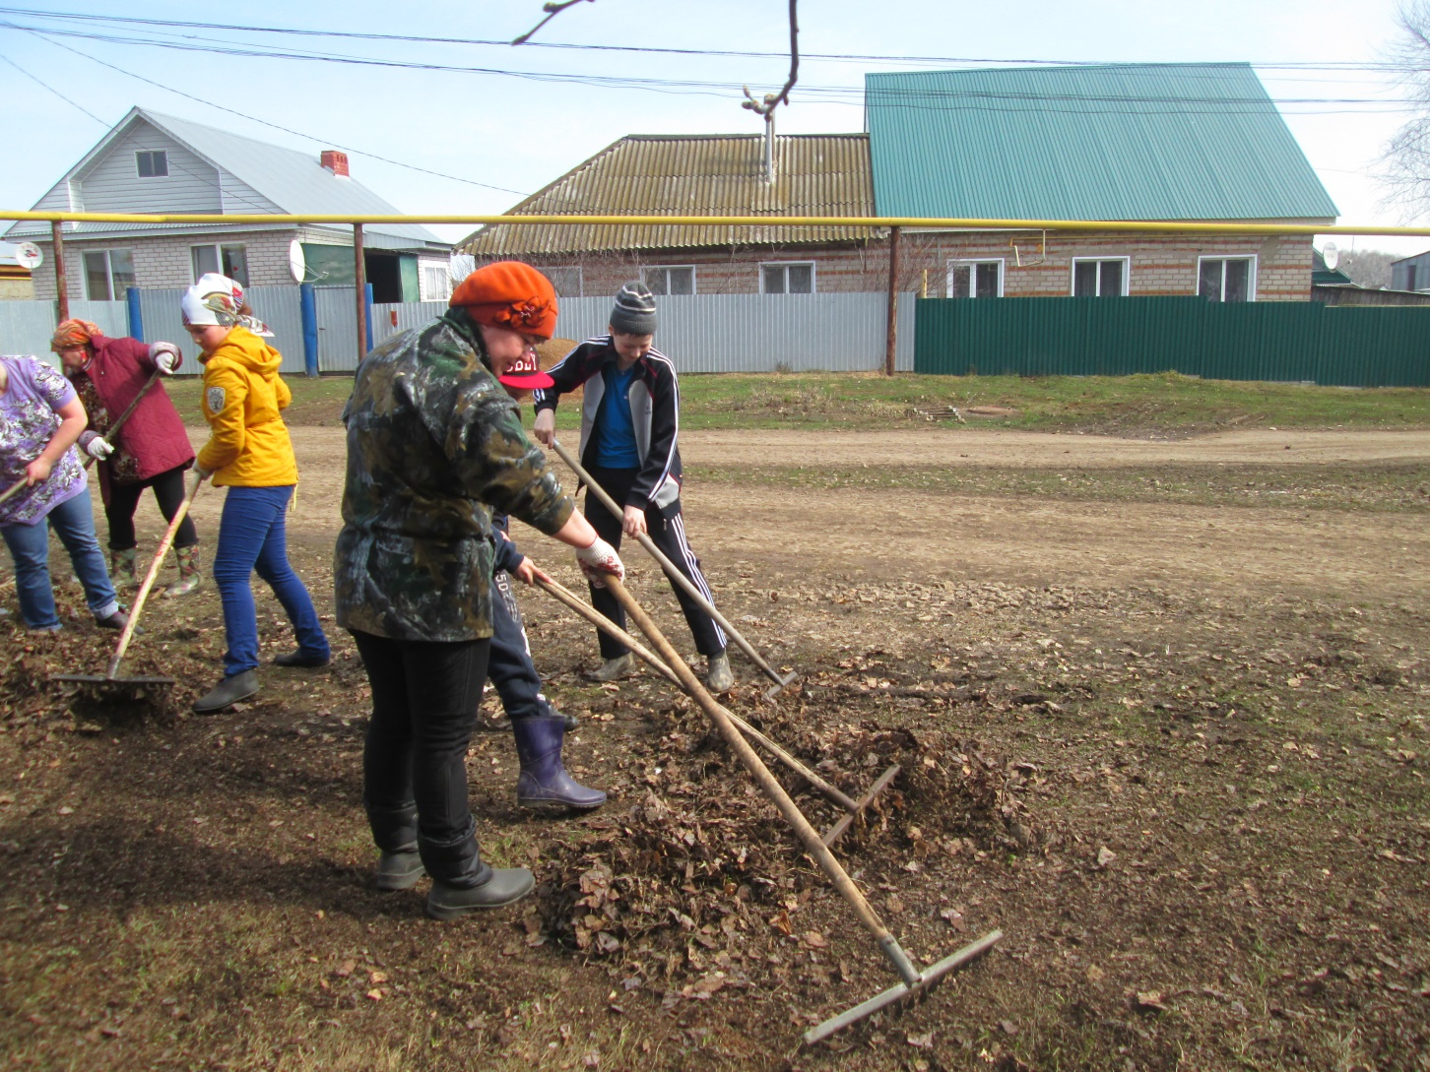
Мы стараемься сделать место, где мы живем, чуточку лучше. И пусть наш вклад в масштабах планеты не такой уж и большой, зато мы получили массу удовольствия от этой работы. Давайте вместе делать мир лучше!

Slide 7
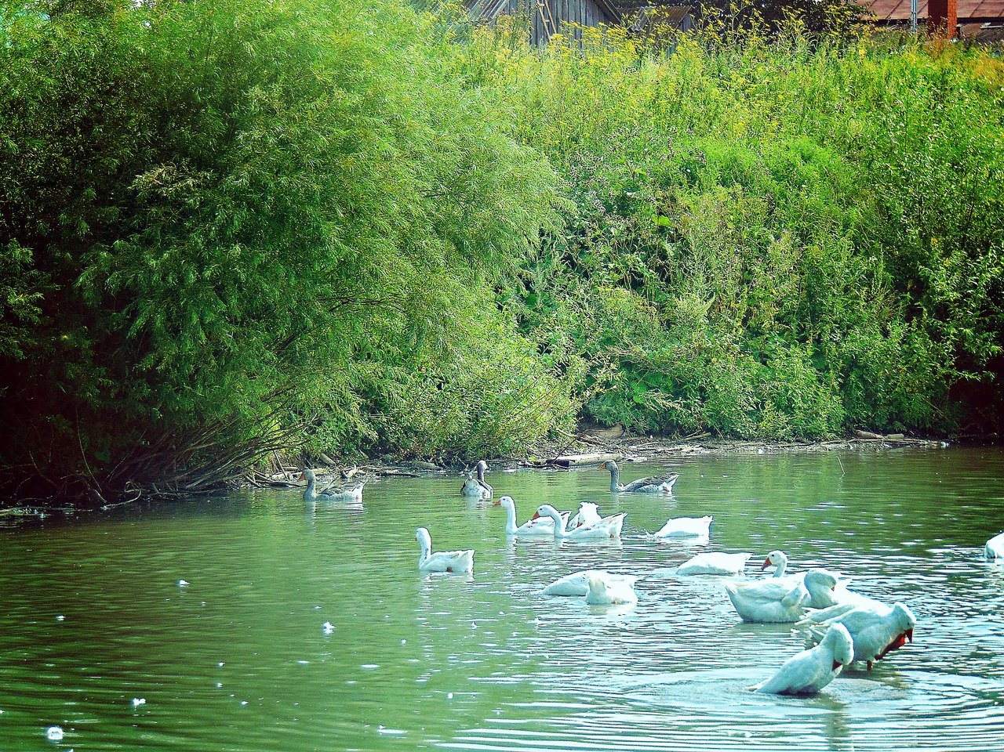
Наша маленькая речка Брустанка
Марк Львовский
Люби природу, паренёк,
И девочка, люби,
От загрязнений защищай,
Её ты не губи!
Не отравляй полей и рек,
Морей, лесов и гор,
Ты в них отходы не сливай,
Вредителям - позор!
Люби природу, человек,
Её ты охраняй,
Картину выжженной земли,
Живя, не оставляй!

Slide 8
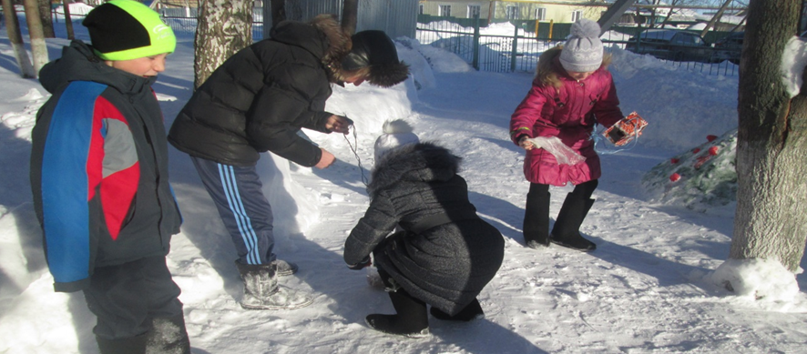
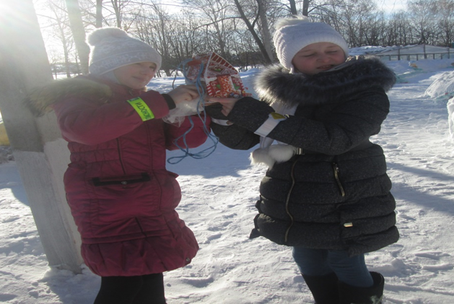
« Юные орнитологи » Друзья природы. Кормушки своими руками

Slide 9
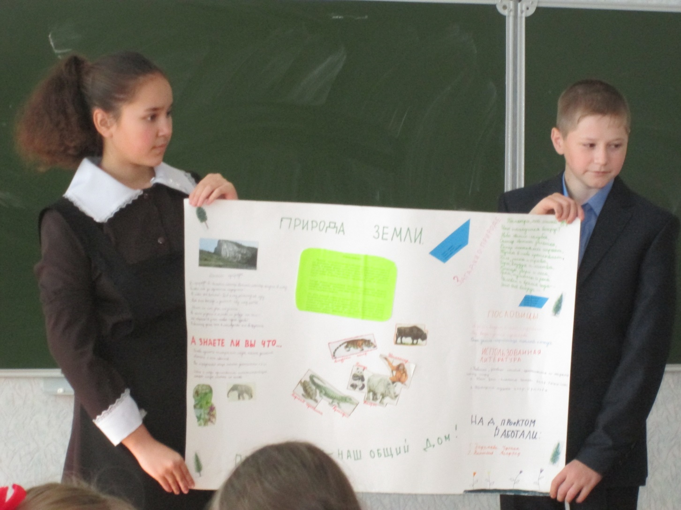
Учащиеся 9 класса приготовили информационные буклеты для учащихся младших классов, в которых рассказали о необходимости бережного отношения к окружающей среде

Slide 10
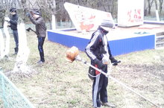
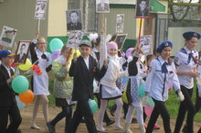
Спасибо за счастливое детство

Slide 11
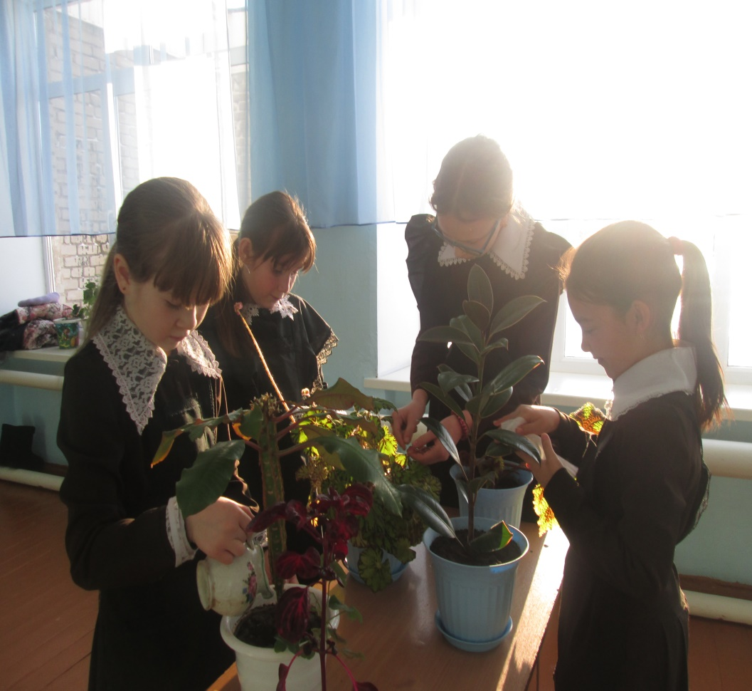
« Уход за комнатными растениями» задача вожатого развивать представление о жизни комнатных растений, их размножении; формировать умение выполнять работу в определенной последовательности, дать представление о том, что растения живые и могут расти если для них создать специальные условия – свет вода тепло; воспитывать бережное отношение к природе .

Slide 12
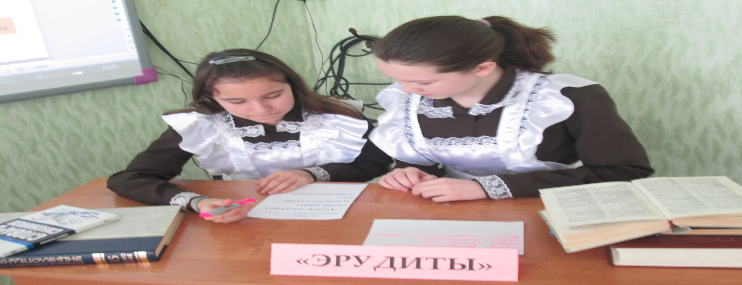
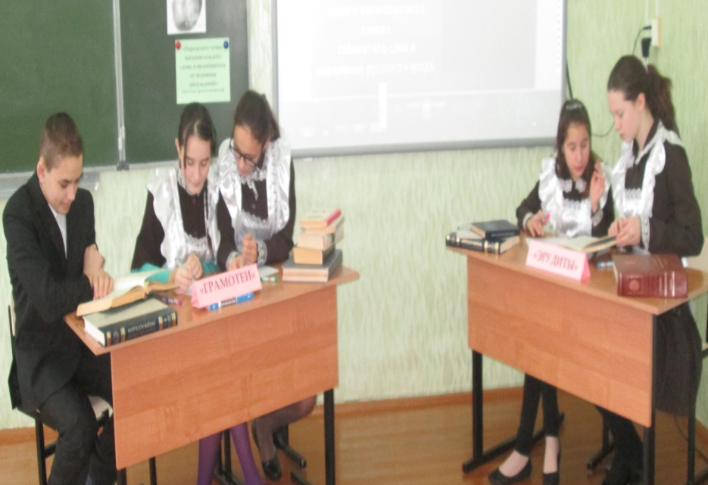
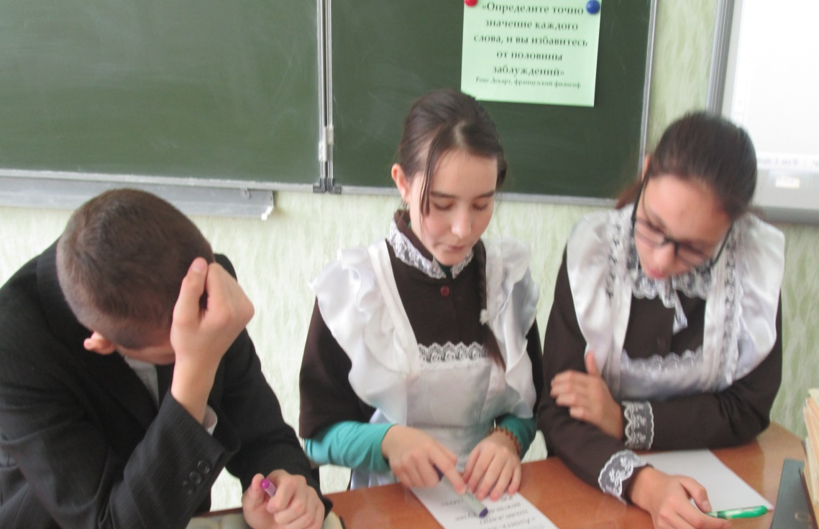
Есть мир чудесный – он вокруг
И стоит только захотеть, как оживёт природа вдруг
И всем захочется лететь, как птица,
Шуметь кудрявою берёзкою в лесу…
И я вам предлагаю окунуться
В чудесный этот мир и красоту!
Викторина «Экологический марафон»

Slide 13
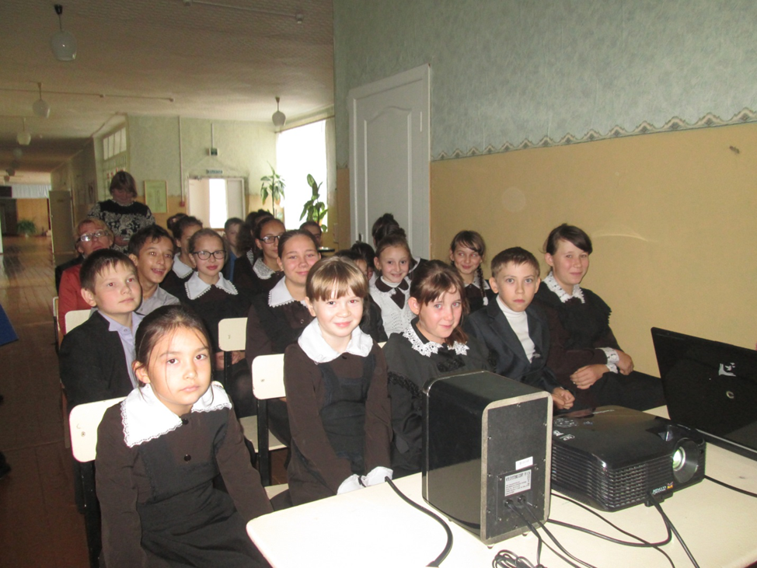
«Земля – наш дом, природа – наша мать,
Об этом человек не должен забывать!»

Slide 14
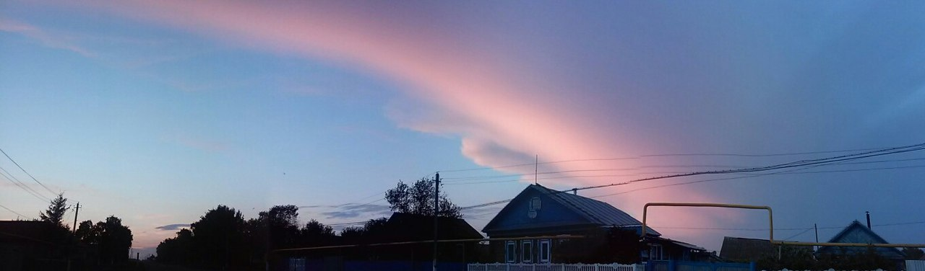
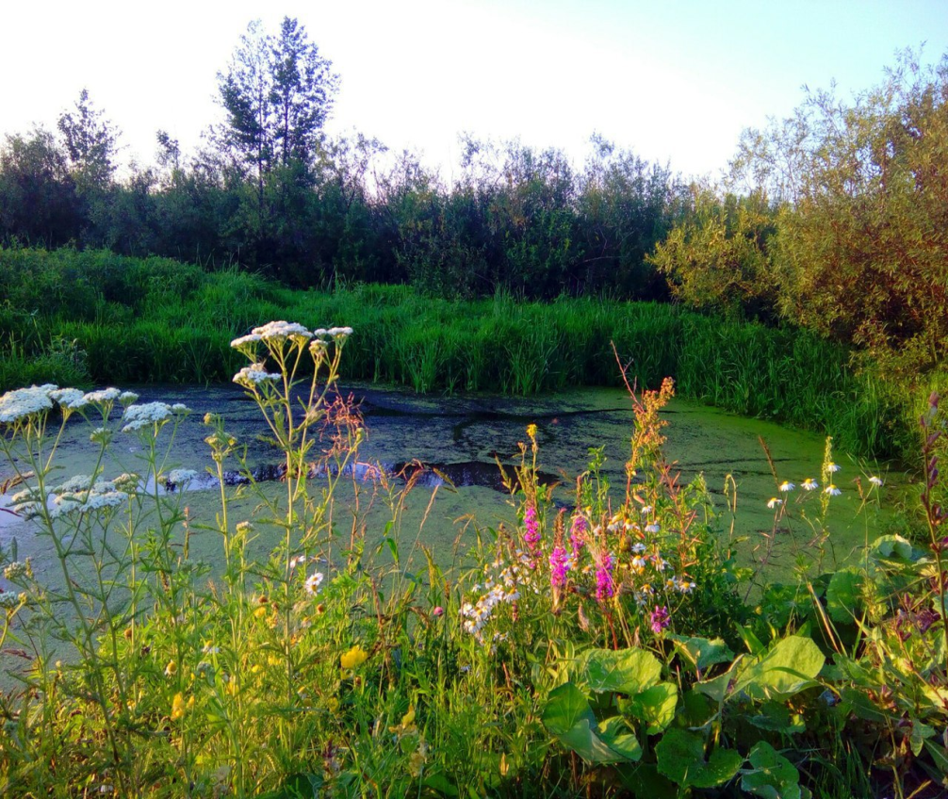
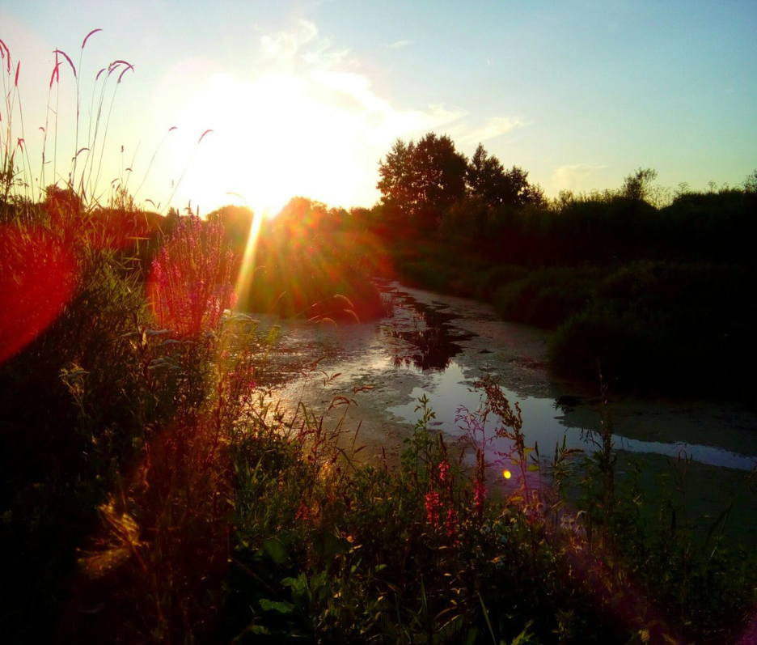
Мой райский уголок

Slide 15
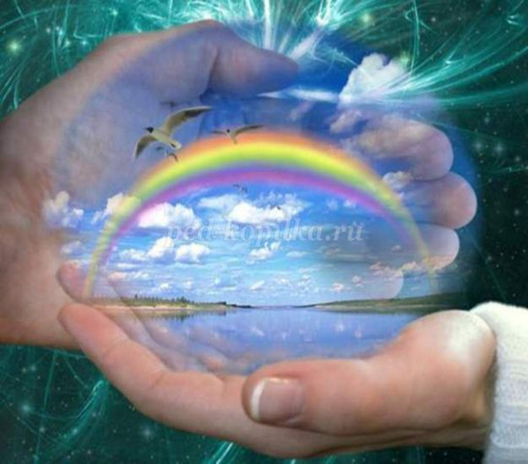
Ирина Барыня
Экология важна,
Экология нужна!
Всё зависит от тебя:
Чистота и красота.
Нет земли на свете краше,
Чем любимый отчий край,
Это всё богатство наше –
Чистый и уютный рай.
Леса, чистый воздух и воды –
Красная книга природы.
Не нужно, друзья, помогать
Страницы в неё добавлять...

